Slide 1
HYTOS 개발 11월 보고서
2019. 11.22

Slide 2
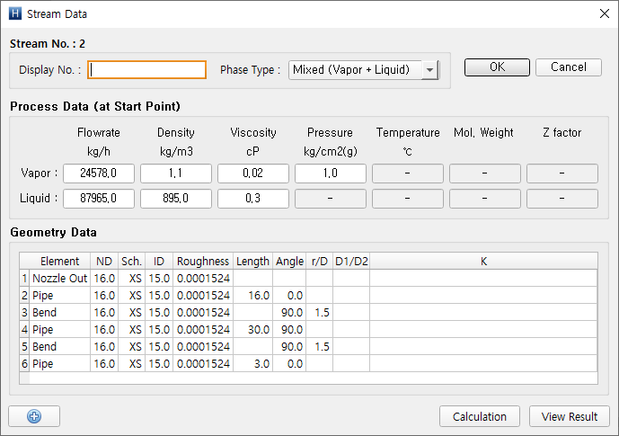
기능정의서
프로젝트 명 | SECL Hydraulic Calculation program 개발 | 시스템 명 | HYTOS
기능 ID |  | 작성자 | 김연진 | 작성일 | 2019.11.22
기능 명 | HYTOS | 구분 | 업무화면
기능 개요 | 스트림 데이터 입력 – Mixed (Vapor + Liquid)
Ⅱ. 화면 설계 ■ 화면 |  |  |  | Ⅰ. 기능 정의(기능개요 및 개선내용)
 |  |  |  | ■ 기능 개요 ■ 개선 내용 하나의 화면에서 Combobox로 구별

Slide 3
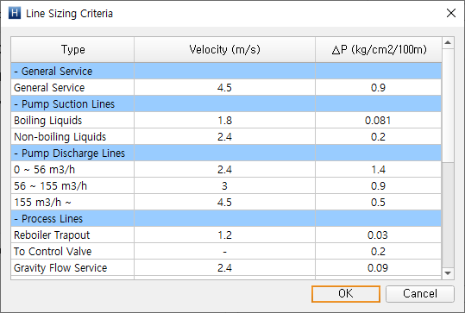
기능정의서
프로젝트 명 | SECL Hydraulic Calculation program 개발 | 시스템 명 | HYTOS
기능 ID |  | 작성자 | 김연진 | 작성일 | 2019.11.22
기능 명 | HYTOS | 구분 | 업무화면
기능 개요 | Line Sizing Criteria – Liquid
Ⅱ. 화면 설계 ■ 화면 |  |  |  | Ⅰ. 기능 정의(기능개요 및 개선내용)
 |  |  |  | ■ 기능 개요 ■ 개선 내용

Slide 4
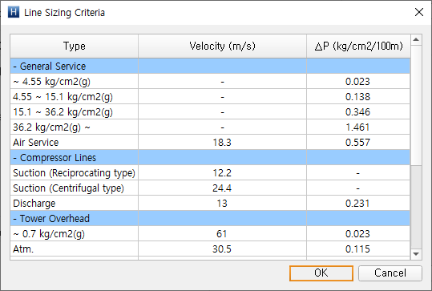
기능정의서
프로젝트 명 | SECL Hydraulic Calculation program 개발 | 시스템 명 | HYTOS
기능 ID |  | 작성자 | 김연진 | 작성일 | 2019.11.22
기능 명 | HYTOS | 구분 | 업무화면
기능 개요 | Line Sizing Criteria – Vapor
Ⅱ. 화면 설계 ■ 화면 |  |  |  | Ⅰ. 기능 정의(기능개요 및 개선내용)
 |  |  |  | ■ 기능 개요 ■ 개선 내용

Slide 5
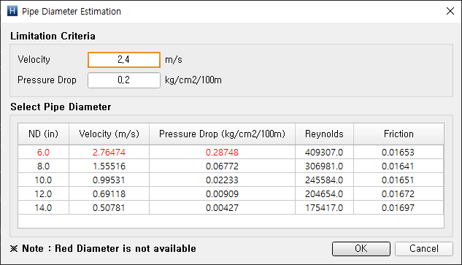
기능정의서
프로젝트 명 | SECL Hydraulic Calculation program 개발 | 시스템 명 | HYTOS
기능 ID |  | 작성자 | 김연진 | 작성일 | 2019.11.22
기능 명 | HYTOS | 구분 | 업무화면
기능 개요 | Pipe Diameter Estimation – Liquid
Ⅱ. 화면 설계 ■ 화면 |  |  |  | Ⅰ. 기능 정의(기능개요 및 개선내용)
 |  |  |  | ■ 기능 개요 ■ 개선 내용

Slide 6
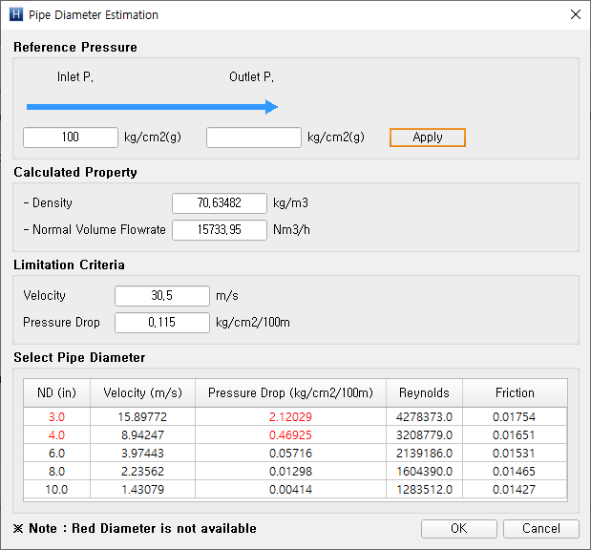
기능정의서
프로젝트 명 | SECL Hydraulic Calculation program 개발 | 시스템 명 | HYTOS
기능 ID |  | 작성자 | 김연진 | 작성일 | 2019.11.22
기능 명 | HYTOS | 구분 | 업무화면
기능 개요 | Pipe Diameter Estimation – Vapor
Ⅱ. 화면 설계 ■ 화면 |  |  |  | Ⅰ. 기능 정의(기능개요 및 개선내용)
 |  |  |  | ■ 기능 개요 ■ 개선 내용 하나의 화면에서 Tab 으로 구별

Slide 7
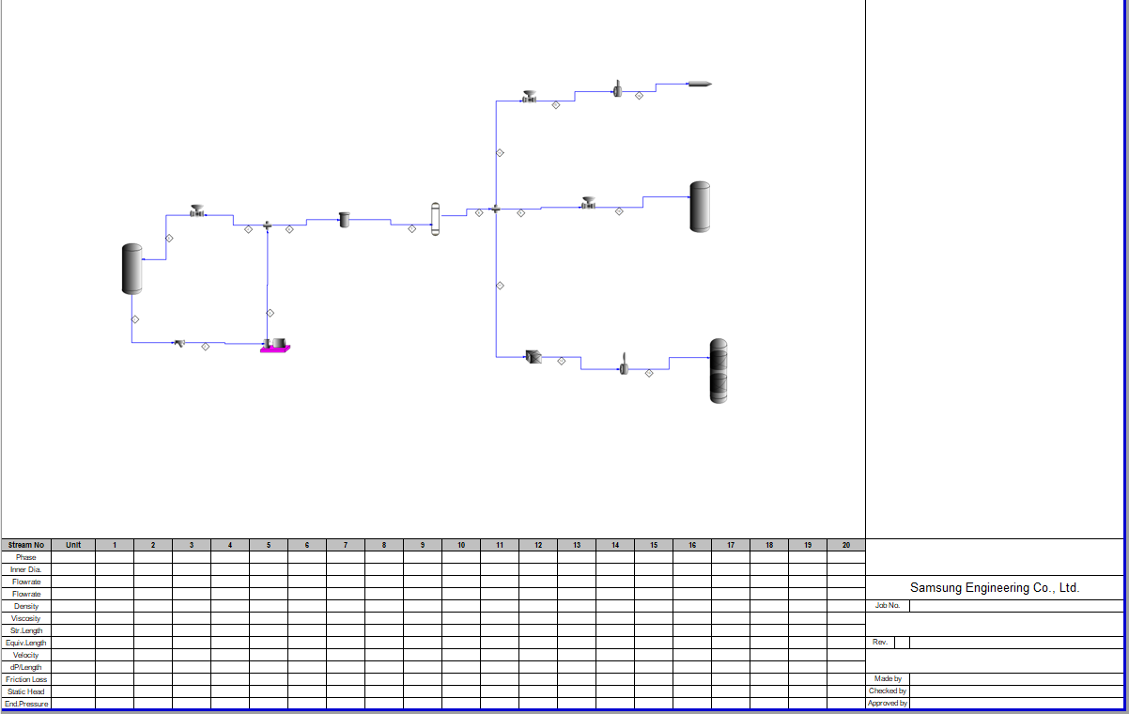
기능정의서
프로젝트 명 | SECL Hydraulic Calculation program 개발 | 시스템 명 | HYTOS
기능 ID |  | 작성자 | 김연진 | 작성일 | 2019.11.22
기능 명 | HYTOS | 구분 | 업무화면
기능 개요 | Report
Ⅱ. 화면 설계 ■ 화면 |  |  |  | Ⅰ. 기능 정의(기능개요 및 개선내용)
 |  |  |  | ■ 기능 개요 ■ 개선 내용

Slide 8
기능정의서
프로젝트 명 | SECL Hydraulic Calculation program 개발 | 시스템 명 | HYTOS
기능 ID |  | 작성자 | 김연진 | 작성일 | 2019.11.22
기능 명 | HYTOS | 구분
기능 개요 | 프로그램 납품 예정일
■ 프로그램 납품 예정일 : 2019.12.13

